Slide 1
MONEY MANAGEMENT WEB
By 5A

Slide 2
Member
Dimas Permana Hamthadi 1906300706
Fadhila Ahmad 1906355604
Ibrahim Malik Fitrasani 1906300763
Muhammad Wafiyulloh 1906381760

Slide 3
01
DEFINISI
02
BACKGROUND
Table of contents
03
FUNGSI
04
FLOWCHART, UML AND ERD

Slide 4
01
DEFINTION

Slide 5

DEFINITION
Sebuah website yang dapat mengatur pencatatan pemasukkan dan pengeluaran pengguna. sebelum itu setiap user harus melakukan registrasi dan kemudian login menggunakan akunnya untuk dapat mengakses website tersebut

Slide 6
02
Background

Slide 7
Background
Manajemen keuangan merupakan hal yang penting dilakukan agar mempermudah dalam melihat kondisi dari keunganan kita, dikarenakan pencatatan yang sulit dilakukan dan juga ada kemungkinan terjadinya hilang catatan, web ini dimaksudkan untuk mempermudah dalam hal tersebut.

Slide 8
03
FUNGSI

Slide 9
Fungsi
Menambahkan / Menyuting / Menghapus catatan hutang pribadi
Menambahkan / Menyuting / Menghapus catatan pemasukkan pribadi
Menambahkan / Menyuting / Menghapus catatan pengeluaran pribadi
Memanajemen kondisi keuangan pribadi

Slide 10
04
UML, ERD, AND FLOWCHART

Slide 11
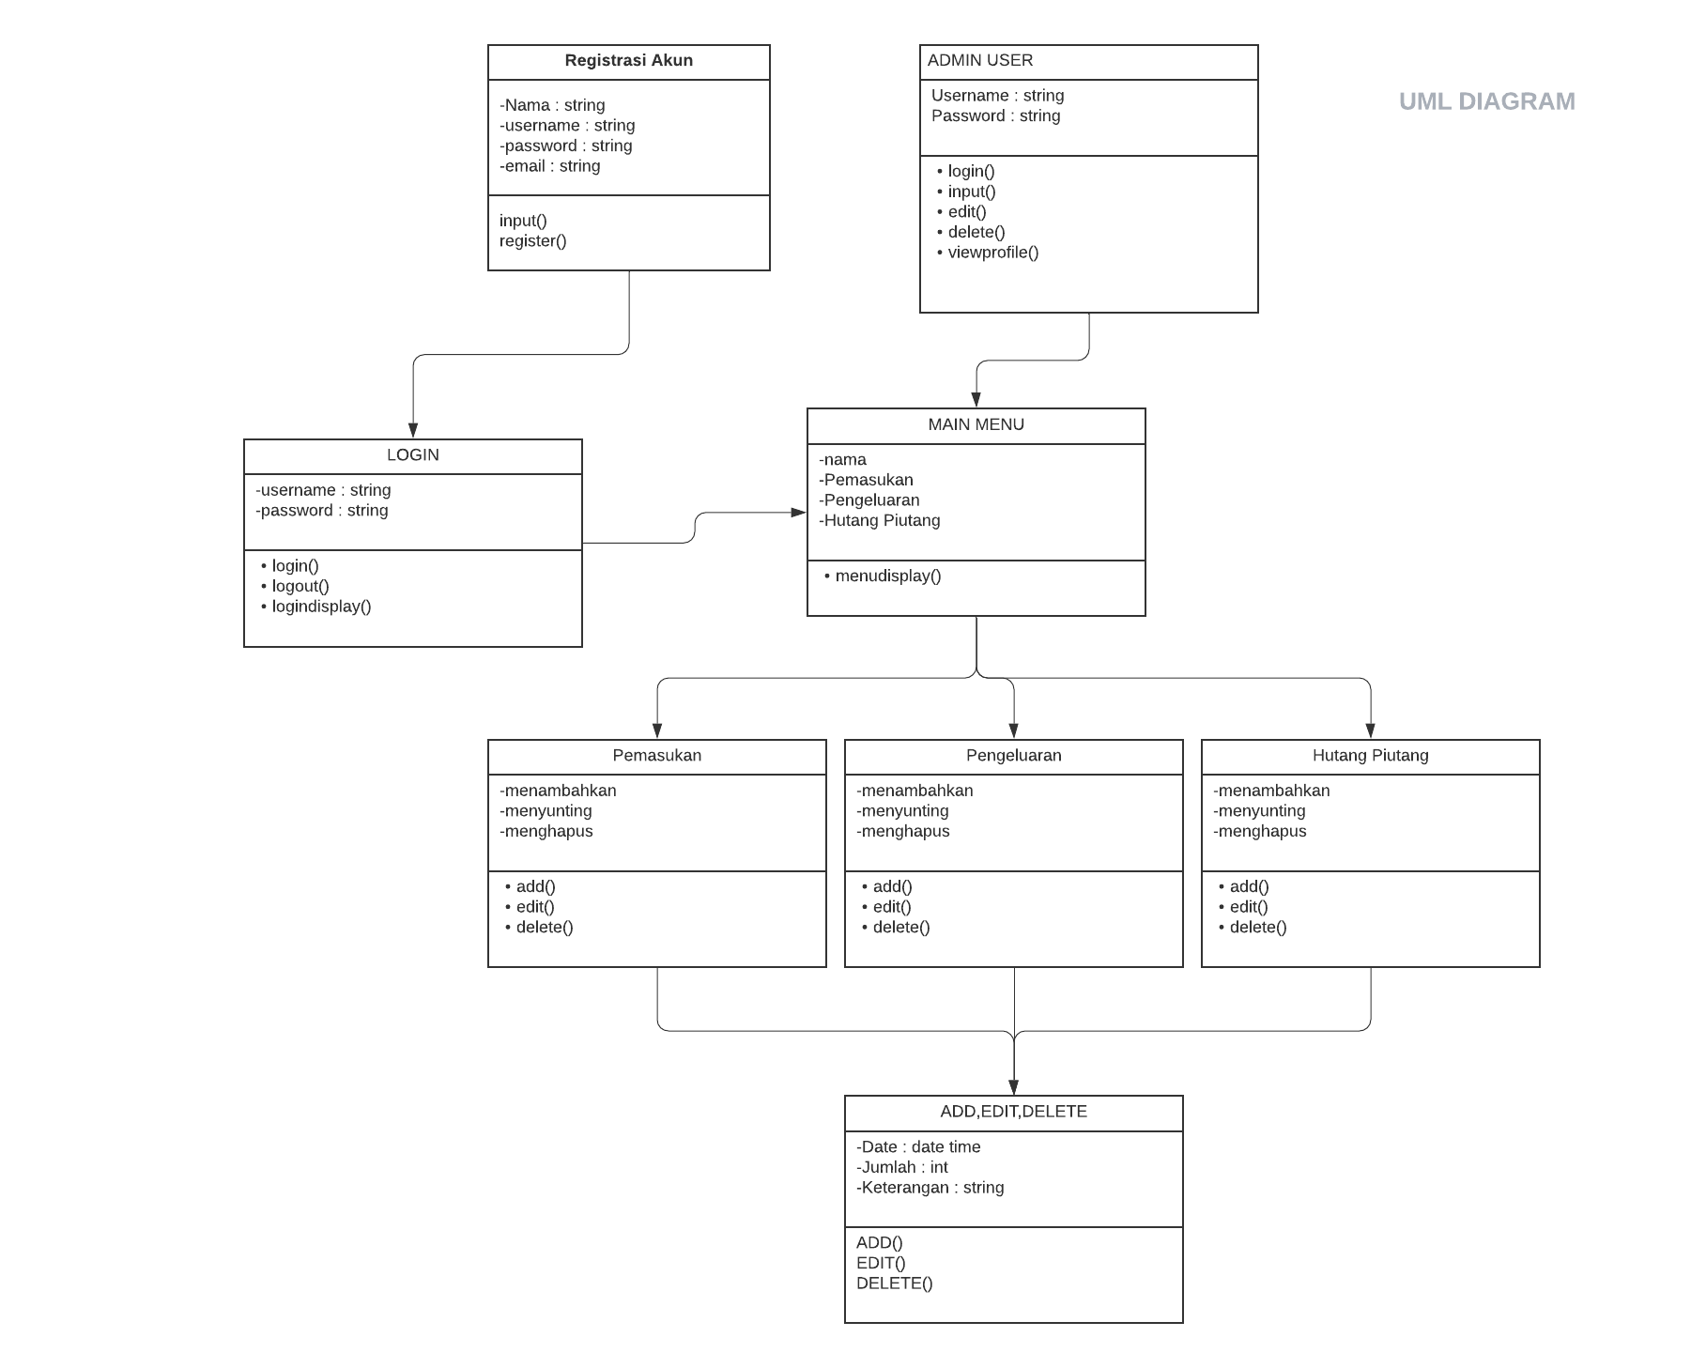
UML

Slide 12
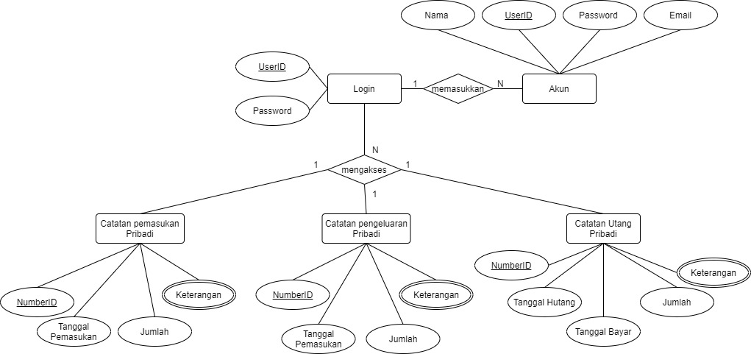
ERD

Slide 13
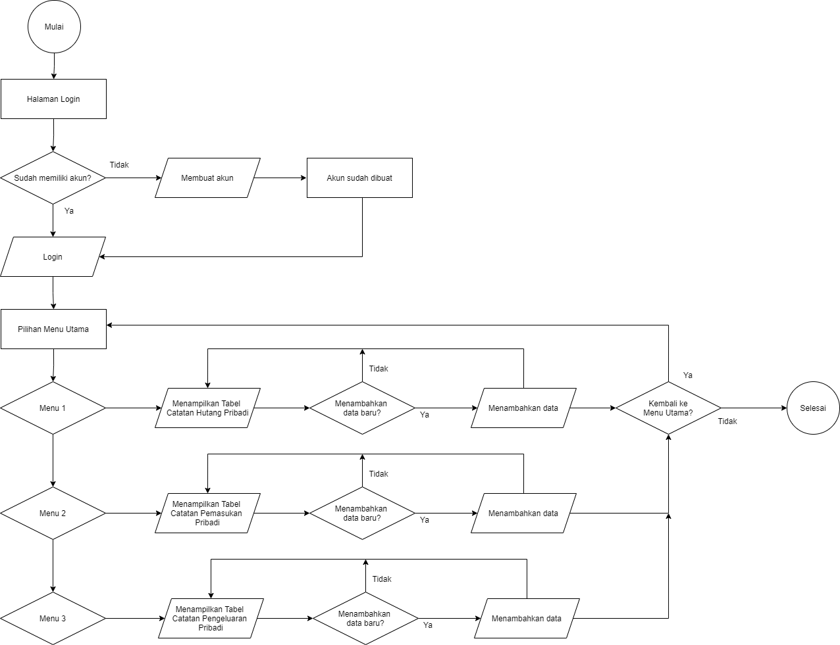
FLWOCHART

Slide 14
Thanks

